Slide 1

GNUHealth
ΠΛΗΡΟΦΟΡΙΑΚΟ ΣΥΣΤΗΜΑ
Κανείς δεν πρέπει να αρρωστήσει ή να πεθάνει επειδή είναι φτωχός ή επειδή δεν έχει πρόσβαση σε υπηρεσίες υγείας όταν το χρειάζεται
Ευστάθιος Ιωσηφίδης ΑΜ: iis21027

Slide 2

Τι είναι το GNU Health;
Το GNU Health αποτελεί ένα αρθρωτό πρόγραμμα διαχείρισης δομών υγείας (από ιδιωτικό ιατρείο έως δημόσιο νοσοκομείο) καθώς και πληροφοριακό σύστημα ιατρικών εργαστηρίων.
Αποτελεί προϊόν ανοικτού κώδικα, γεγονός που σημαίνει ότι αναπτύσσεται από κοινότητα εθελοντών και είναι πλήρως παραμετροποιήσιμο στα μέτρα της κάθε δομής.
Μερικά χαρακτηριστικά του είναι:
Παρέχει ασφάλεια δεδομένων
Παρέχει κλιμακούμενη δυνατότητα εγκατάστασης
Συνεργάζεται με όλα τα παγκόσμια πρότυπα όπως είναι το FHIR κα
Συνεργάζεται με άλλα λογισμικά όπως είναι το
ORTHANC, Libre Office κα
Υιοθετήθηκε από το Πανεπιστήμιο Ηνωμένων Εθνών το 2011 και εφαρμόζεται επιτυχημένα σε πολλές αναπτυσσόμενες χώρες.
Διαβάστε περισσότερα: https://www.gnuhealth.org/

Slide 3
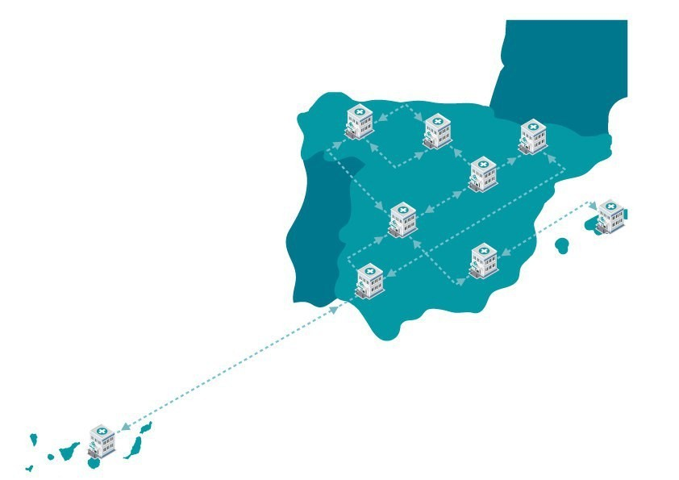

Μια πρόταση στις κυβερνήσεις
Μοναδικό ID και ιστορικό και δημογραφικά στοιχεία ατόμου με ενημερωμένο ιατρικό ιστορικό ανεξάρτητα από το ίδρυμα υγείας που επισκέπτεται κάποιος, σε όλη τη χώρα
Public Money, Public Code !
Δημόσιο χρήμα, δημόσιος κώδικας!
Libre Software: Χωρίς κρυφό κώδικα, χωρίς μαύρα κουτιά στην υγειονομική περίθαλψη
Βελτίωση ποιότητας της περίθαλψης
Οι επαγγελματίες υγείας έχουν καλύτερες και έγκαιρες πληροφορίες για
τον ασθενή. Εξοικονόμηση χρόνου και παροχή καλύτερης υγειονομικής
περίθαλψης
Το λογισμικό υγείας θα είναι
κοινό αγαθό.
Ενδυνάμωση της κοινότητας
Το άτομο είναι πλέον
ενεργό μέλος στο σύστημα υγείας
Εξοικονόμηση εκατομμυρίων ευρώ σε άδειες που μπορούν να βελτιώσουν το σύστημα δημόσιας υγείας.

Slide 4





Από τι αποτελείται το GNU Health

Slide 5
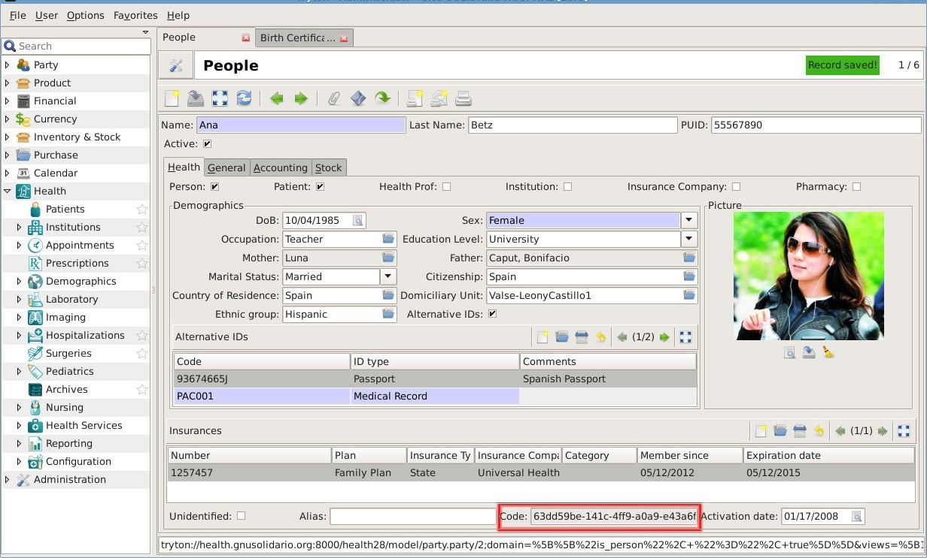
Ένα άτομο, ένα ιστορικό: PUID (ΑΜΚΑ)
63dd59be-141c-4ff9-a0a9-e43a6f754b39-GNU SOLIDARIO HOSPITAL

Slide 6
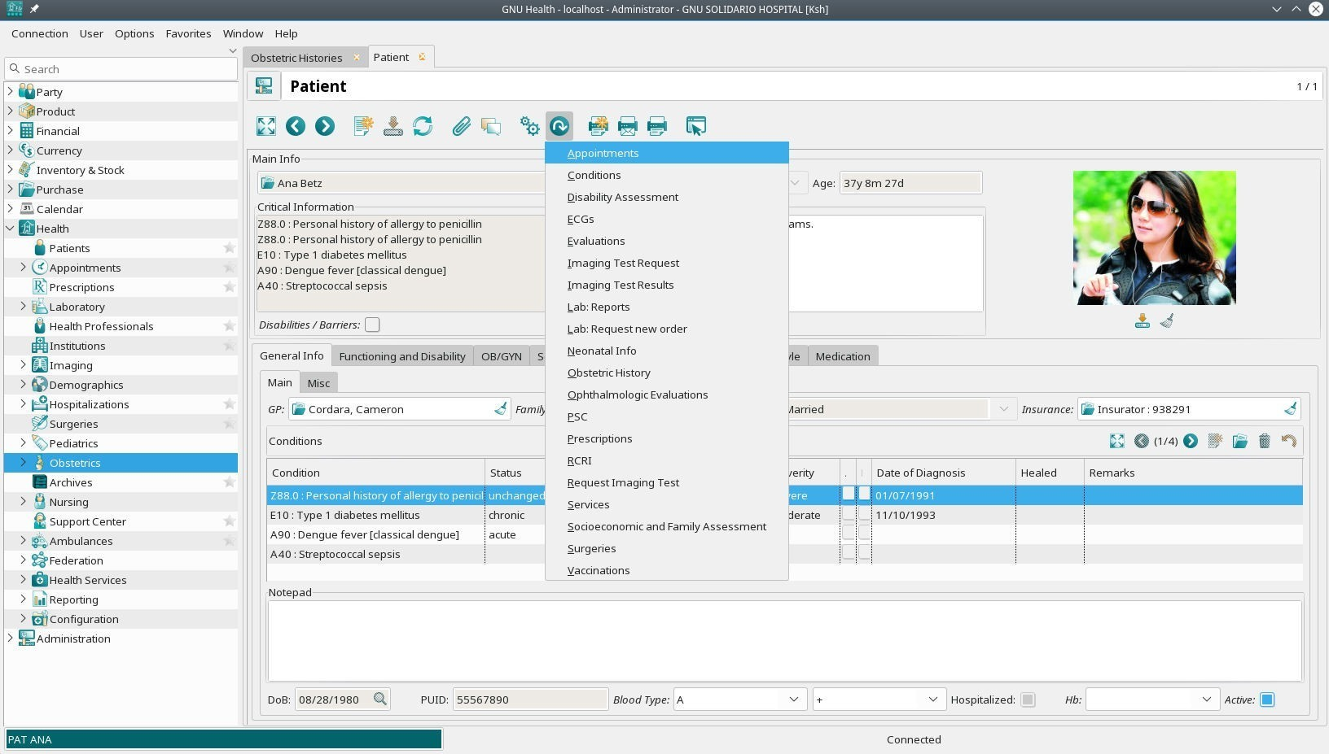
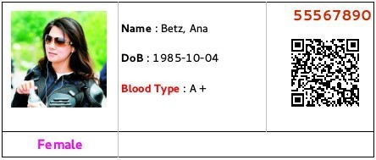
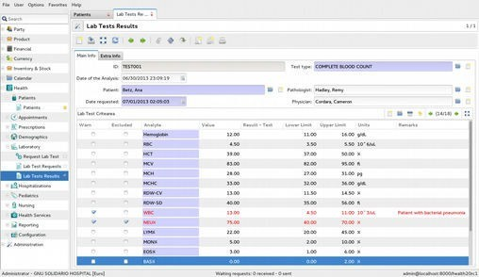
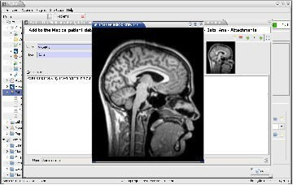
Διαχείριση ασθενούς
Critical Info : T1D

Slide 7
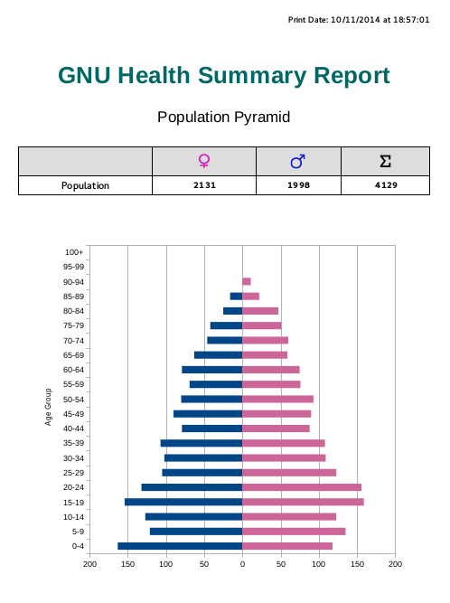
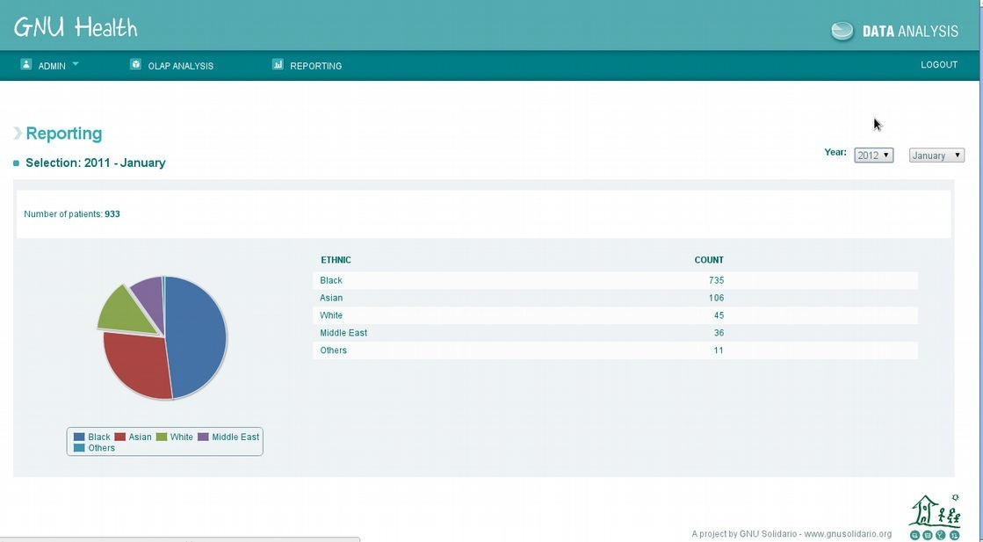
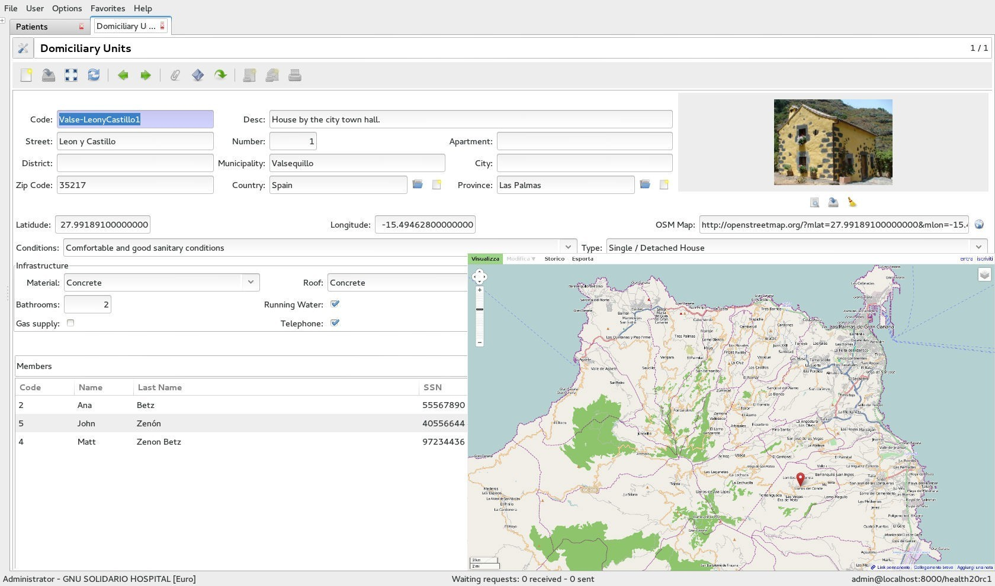
Δημογραφικά στοιχεία, Επιδημιολογία, Πρώιμη προειδοποίηση
Δημογραφικά στοιχεία συγκέντρωσης δεδομένων Άτομα χωρίς κάλυψη υγείας Έγκαιρη προειδοποίηση για επιδημίες - πανδημίες Γεωγραφική τοποθέτηση (OSM) Κοινοποιήσιμες ασθένειες (υποχρεωτικής δήλωσης)

Slide 8
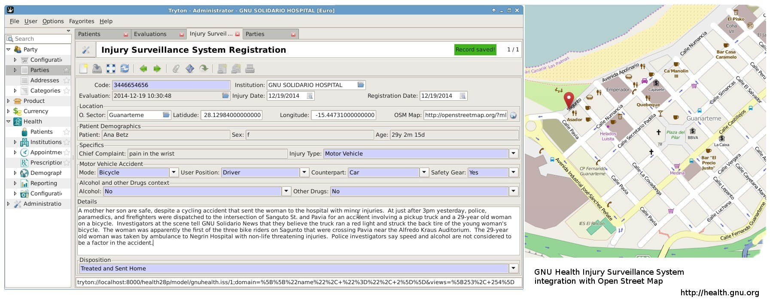
Σύστημα επιτήρησης “τραυματισμών”
Καταγράφει βίαιους τραυματισμούς (ατυχήματα, ληστείες, αυτοτραυματισμούς, σεξουαλικές επιθέσεις, …)
Με γεωαναφορά (OSM) Κωδικοποίηση ICD 10
Πληροφορίες με βάση τα δεδομένα (τόπος, χρόνος, προβλήματα που εμπλέκονται,…)
Υλοποίηση από το Υπουργείο Υγείας της Jamaica!

Slide 9
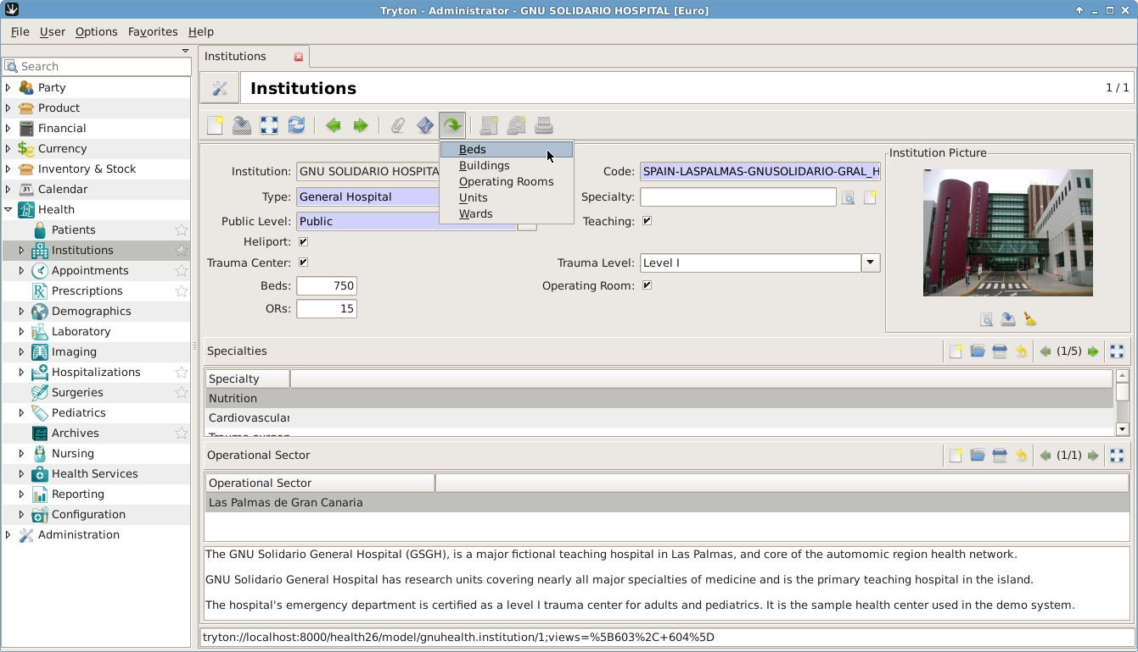
Δομές Υγείας και Λειτουργικοί Τομείς

Slide 10
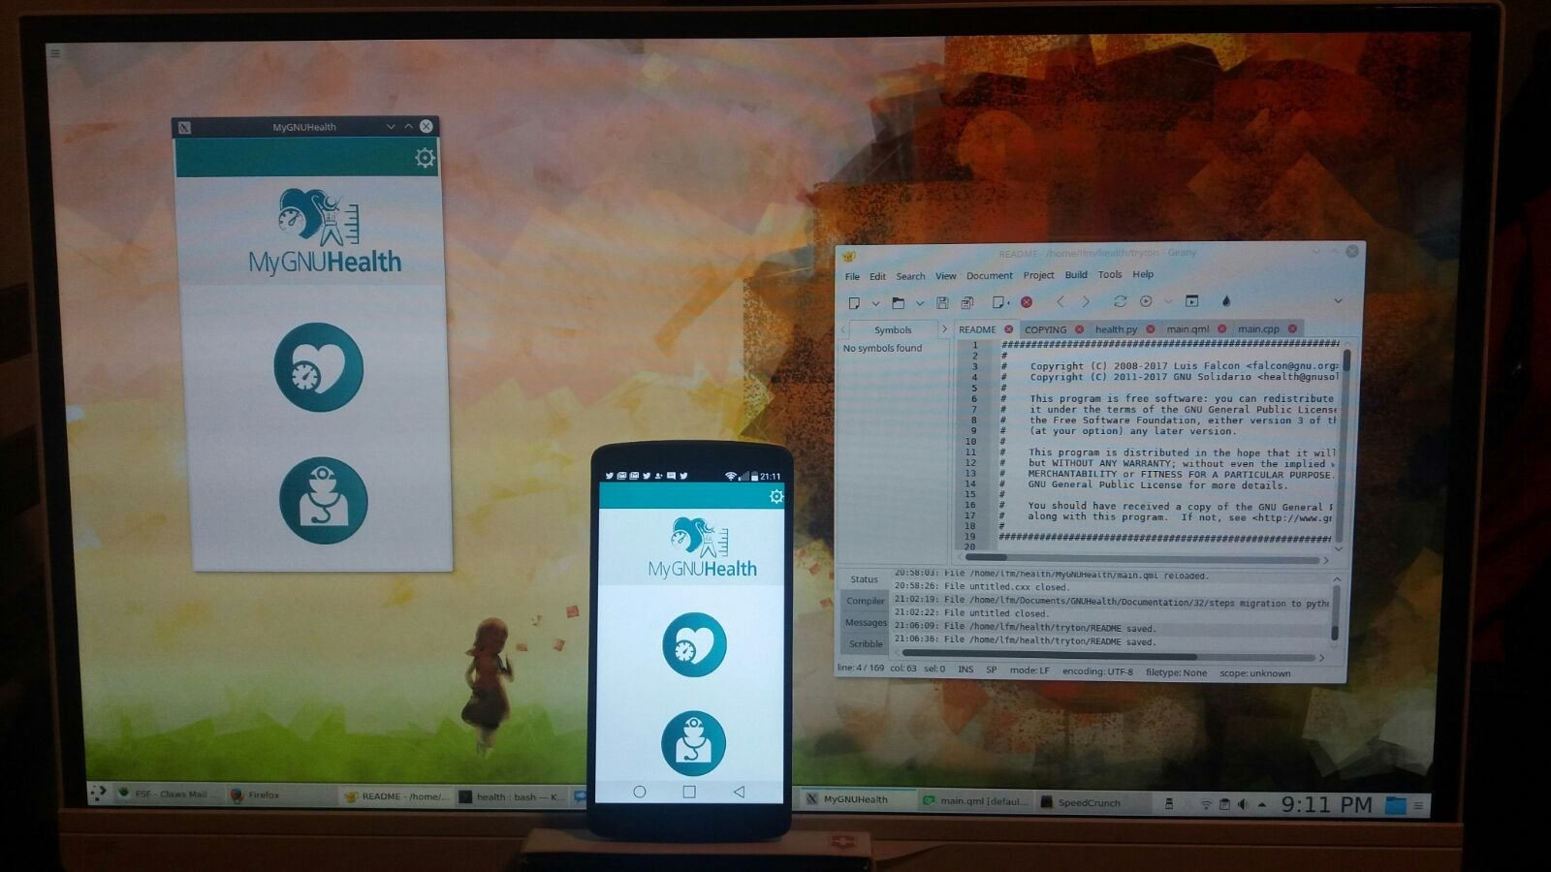
Εφαρμογή MyGNUHealth για κινητά

Slide 11



















GNUHealth Federation
Αυτόνομο
Κατανεμημένο
Ετερογενές
Επεκτάσιμο
Υψηλή διαθεσιμότητα
Ασφαλές

Slide 12
health.gnu.org
Το υπουργείο υγείας της Jamaica θέλησε να ενισχύσει το Εθνικό Σύστημα Υγείας με την εγκατάσταση e-Health και Electronic Medical Records
ΓΙΑΤΙ ΕΠΙΛΕΧΘΗΚΕ;
Παρέχει εργαλεία για τις Αρχές Υγείας (Υπουργείο, Πολιτική προστασία)

Slide 13

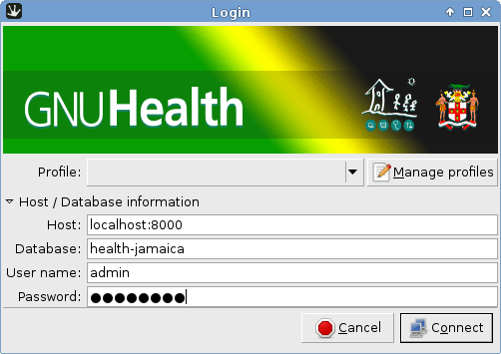
GNU Health στο σύστημα υγείας της Τζαμάικα
Ξεκίνησε ως ένα κοινό έργο μεταξύ της κυβέρνησης της Τζαμάικας, του Υπουργείου Υγείας και του GNU Solidario
Φτιάχτηκε τοπική ομάδα Βιώσιμοι και ανεξάρτητοι
Μοναδικό αναγνωριστικό για κάθε άτομο σε ολόκληρη τη χώρα
GNU/Linux τόσο σε σταθμούς εργασίας όσο και σε διακομιστές

Slide 14
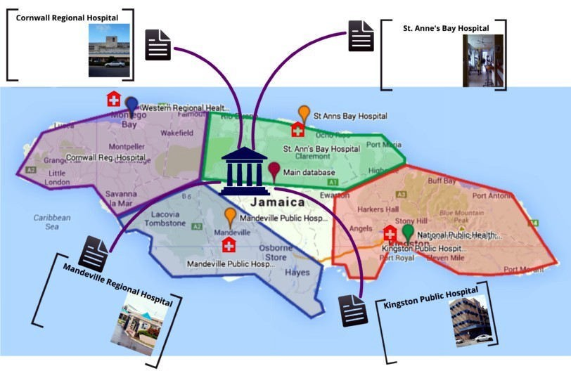
350+ GNUHealth εγκαταστάσεις σε εθνικό επίπεδο

Slide 15
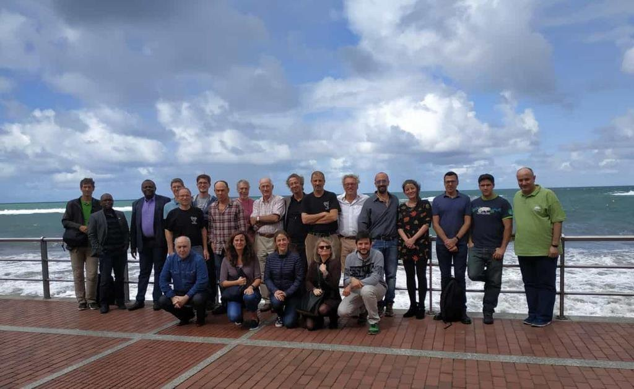

Η υγεία είναι ένα μη διαπραγματεύσιμο ανθρώπινο δικαίωμα
Ομαδική φωτογραφία από το συνέδριο της κοινότητας
GNUHealthCon 2018 στους Κανάριους Νήσους, Ισπανία
http://health.gnu.org
@gnuhealth

Slide 16
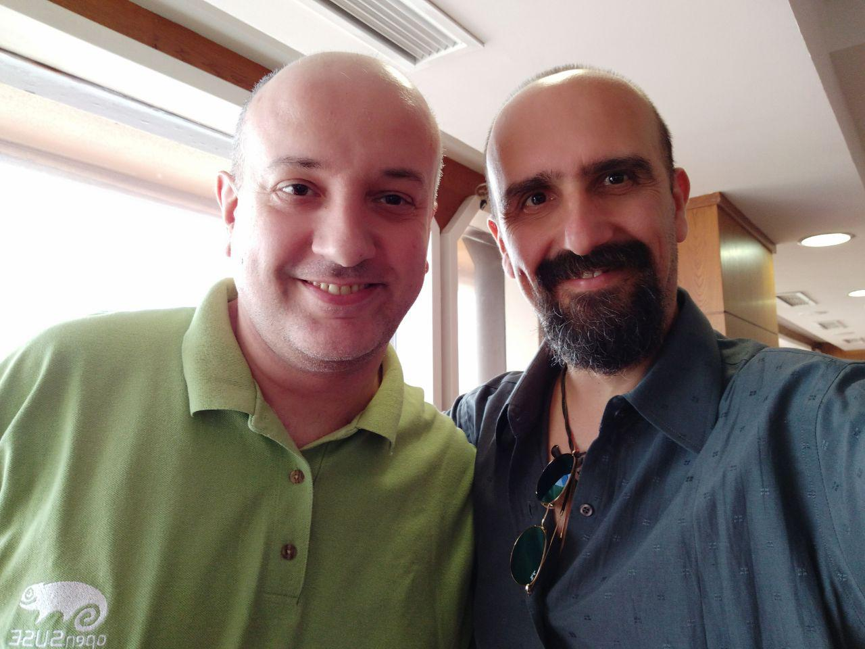
ΠΗΓΕΣ
https://www.gnuhealth.org/
https://www.gnusolidario.org/
https://www.moh.gov.jm/divisions-agencies/divisions/technical-services-division/health-informatics/
https://github.com/iosifidis/stathis-marketing-materials/tree/master/presentations/GNUHealth
https://en.wikipedia.org/wiki/GNU_Health
Με τον Luis Falcón, δημιουργό του GNU Health

